Slide 1



第9章 磁盘存储器管理
经典教材《计算机操作系统》最新版
主讲教师：李玮玮

Slide 2

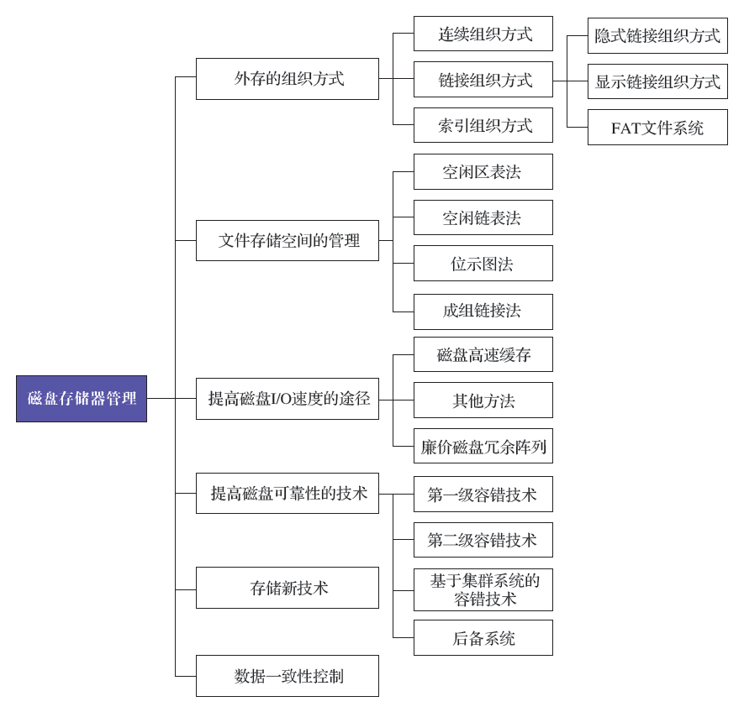
第9章知识导图
第1章 | 操作系统引论
第2章 | 进程的描述与控制
第3章 | 处理机调度与死锁
第4章 | 进程同步
第5章 | 存储器管理
第6章 | 虚拟存储器
第7章 | 输入/输出系统
第8章 | 文件管理
第9章 | 磁盘存储器管理
第10章 | 多处理机操作系统
第11章 | 虚拟化和云计算
第12章 | 保护和安全

Slide 3
内容导航：
9.1 外存的组织方式
9.1.1 连续组织方式
第9章 磁盘存储器管理
9.1.2 链接组织方式
9.1.1 索引组织方式
9.2 文件存储空间的管理
7.8 磁盘性能概述和磁盘调度

Slide 4
第9章 磁盘存储器管理
文件的物理结构直接与外存的组织方式有关。
不同的外存组织方式，将形成不同的文件物理结构。
连续组织方式：形成的文件物理结构是顺序式文件结构。
链接组织方式：形成的文件物理结构是链接式文件结构。
索引组织方式：形成的文件物理结构是索引式文件结构。
现代OS，可能会采用多种类型的外存组织方式。

Slide 5
9.1.1连续组织方式
为每个文件分配一组相邻接（连续）的磁盘块
优点：
缺点：
顺序访问容易 － 仅需要起始块号和长度
顺序访问速度快：是几种外存组织方式中最快的一种
支持随机访问
要求分配连续的存储空间，会产生许多外碎片，因此外存空间利用率低
必须事先知道文件的长度
不能灵活地删除和插入记录
文件不能动态增长

Slide 6
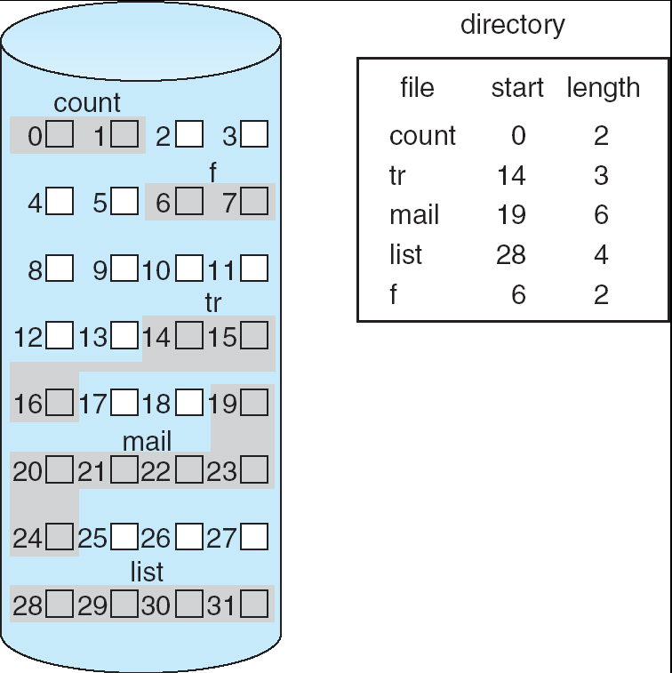
连续组织方式示例

Slide 7
9.1.2 链接组织方式
为文件分配不连续的盘块，通过链接指针将一个文件的所有盘块链接在一起，所形成的物理文件称为链接文件
优点：
链接方式
消除了磁盘的外碎片，提高了外存的利用率
对插入、删除和修改记录都非常容易
文件可动态增长
隐式链接：指针存放在每个盘块中，只适合于顺序访问
显式链接：指针显式地存放在内存的文件分配表FAT中

Slide 8
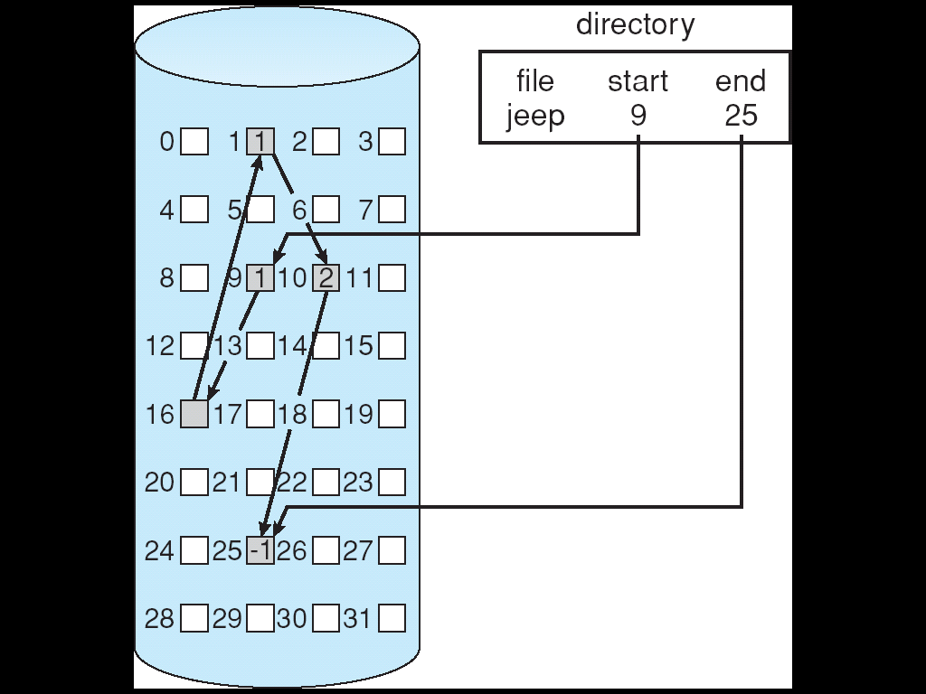
隐式链接示例

Slide 9
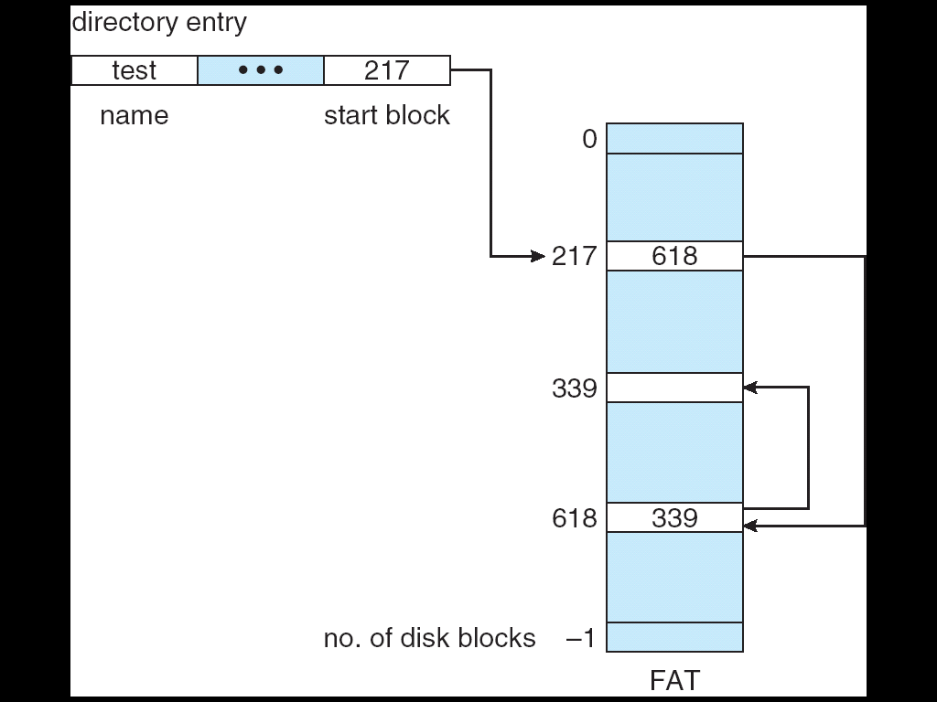
显式链接示例：FAT

Slide 10
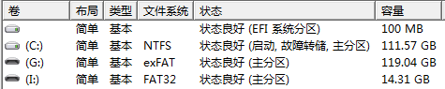
FAT文件系统（1）
FAT文件系统是微软最早在MS-DOS开始使用的文件系统
FAT（File Allocation Table）
FAT12
FAT16
FAT32
FAT64（exFAT）

Slide 11
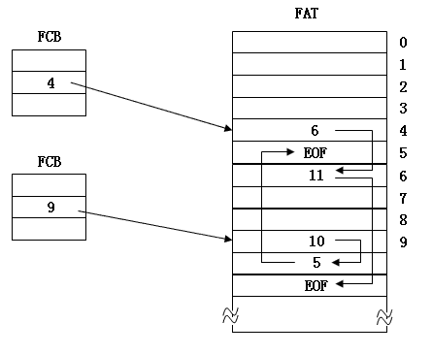
FAT文件系统（2）
以盘块为单位的FAT文件系统
FAT12以盘块为基本分配单位，每个分区有两张相同的FAT表，FAT1和FAT2
例如，对1.2MB的软盘，每个盘块大小为512B
FAT共有2.4K个表项（1.2MB/512B）
每个FAT表项占12b（1.5B）
因此FAT表占用3.6KB(2.4K*1.5B)

Slide 12
FAT文件系统（3）
以簇为单位的FAT文件系统
簇是一组相邻的扇区，在FAT中被视作一个虚拟扇区
簇的大小一般是2n个盘块(n=1,2,4,8,…)
一个簇应包含扇区的数量，与磁盘容量大小直接相关
FAT16支持一个簇有64个盘块，其FAT表的表项数最大为2¹⁶，则最大可以管理的分区空间为2048MB(512*64*2¹⁶)
优点：
可以减少FAT中的项数，使FAT占用更少的存储空间，并且可以减少访问FAT的存取开销
缺点：
簇的容量越大，簇内碎片越大

Slide 13
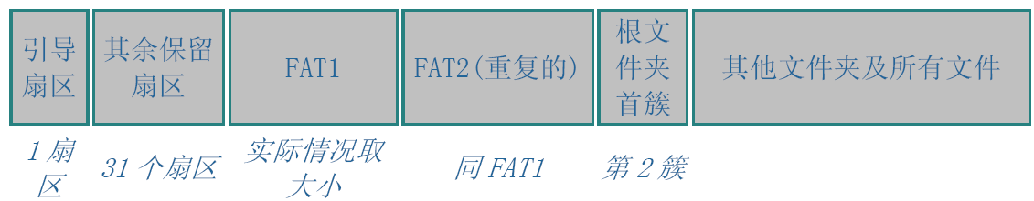
FAT 32
两份FAT表；
每个簇(物理块)固定为4KB~32KB；
FAT表的表项占据32位；
FAT表最大表项数2³²项；
单个文件不能大于4G；
FAT32管理的单个最大磁盘空间：512B*2³²=2TB。

Slide 14
9.1.3索引组织方式
链接方式的缺点
不能支持高效的直接存取
FAT表需占用较大的内存空间
索引方式：把所有的磁盘块号放在一个索引块(表)中
优点：
支持随机访问
动态存取没有外碎片，但索引块的负担较重
缺点：
需要索引表
对小文件，其索引块的利用率低

Slide 15
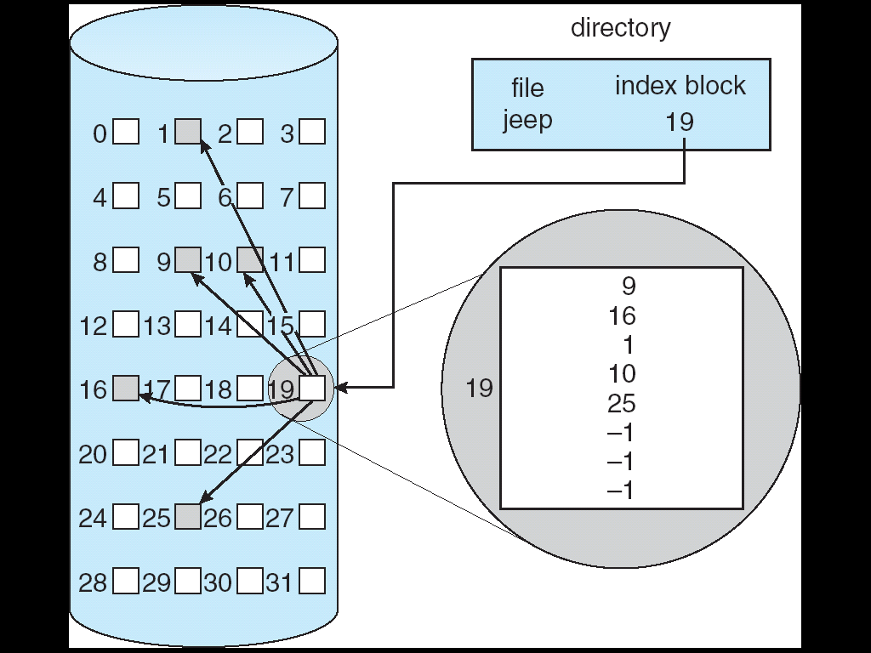
索引组织方式示例

Slide 16
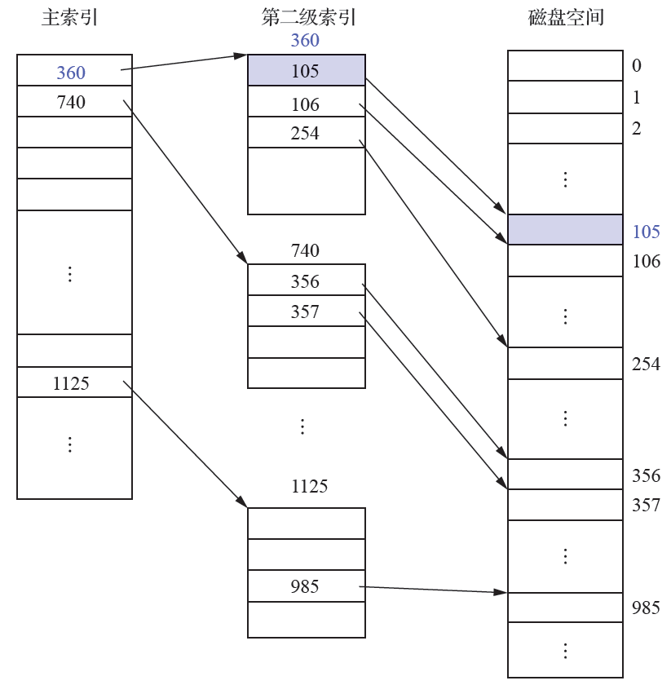
多级索引组织方式

Slide 17
增量式（混合）索引组织方式
00
00
00
00
对于小文件（如大小为1KB-10KB或4KB-40KB）
可直接寻址（直接从FCB获得文件的盘块地址）
对于中文件（如大小为11KB-256KB或5KB-4MB）
可一次间址（从FCB中找到该文件的索引表）
对于大型和特大型文件
可二次或三次间址（两级或三级索引组织方式）
增量式索引组织方式（混合索引组织方式）
既采用直接寻址方式，又采用单级和多级索引组织方式（间接寻址方式）

Slide 18
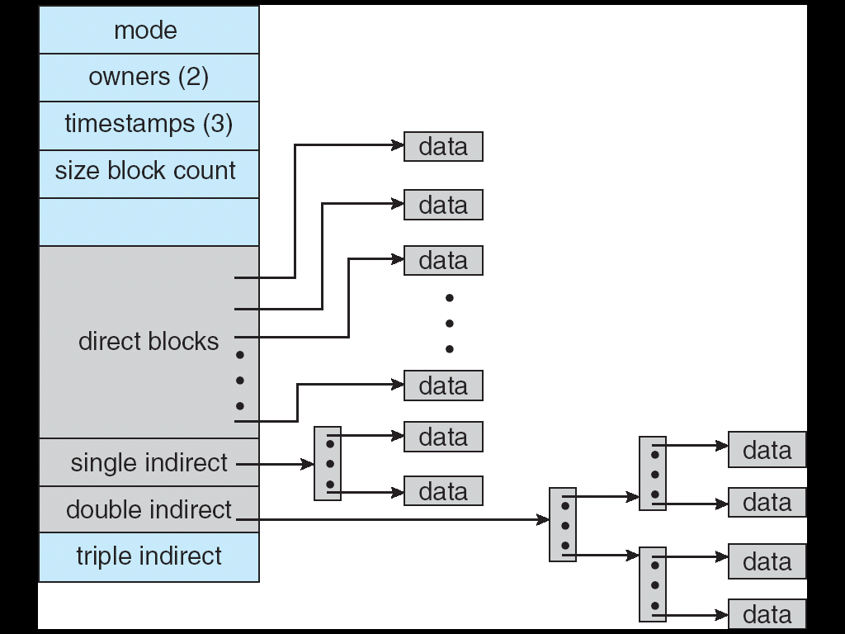
混合索引方式(UNIX iNode)

Slide 19
内容导航：
9.1 外存的组织方式
9.1.1 连续组织方式
第9章 磁盘存储器管理
9.1.2 链接组织方式
9.1.1 索引组织方式
9.2 文件存储空间的管理
7.8 磁盘性能概述和磁盘调度

Slide 20
9.2 文件存储空间管理
文件存储空间的基本分配单位是盘块（block）
常用的管理方法
00
00
00
00
空闲区表法
空闲链表法
位示图法
成组链接法

Slide 21
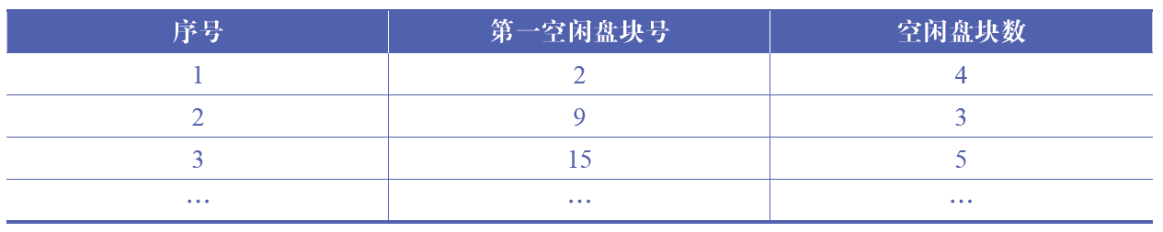
9.2.1 空闲区表法
系统为外存上所有空闲区建立一张空闲表，属于连续分配方式
分配与回收
分配类似于内存的分区动态分配，如首次适应算法和最佳适应算法等
回收时，也类似于内存回收方法

Slide 22
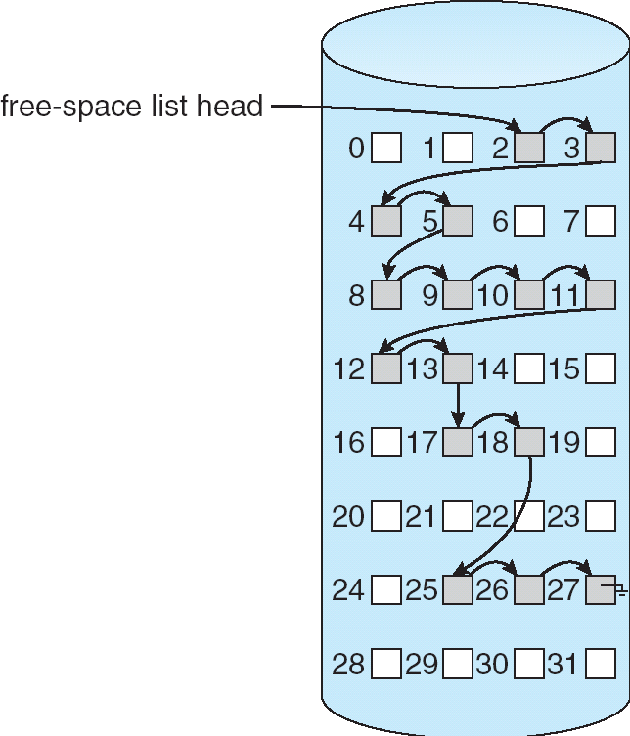
9.2.2空闲链表法
空闲盘块链
以盘块为单位链接起来
优点：分配和回收简单
缺点：效率较低
空闲盘区链
将所有空闲盘区（每个盘区可包含若干个盘块）链接起来
分配盘区的方法与内存分区的动态分配方法类似
优点：效率较高
缺点：分配和回收比较复杂

Slide 23
9.2.3 成组链接法
空闲盘块的组织
文件区中的所有空闲盘块，被分成若干个组
将每一组含有的盘块总数N和该组所有的盘块号，记入其前一组的第一个盘块的S.free(0)~S.free(99)中。
将第一组的盘块总数和所有的盘块号，记入空闲盘块号栈中，作为当前可供分配的空闲盘块号
最末一组只有99个盘块
空闲盘块的分配与回收

Slide 24
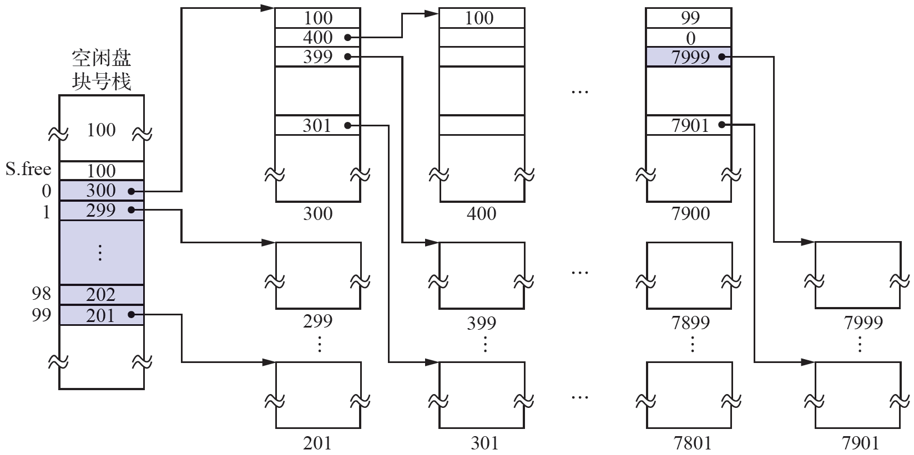
成组链接法示例

Slide 25
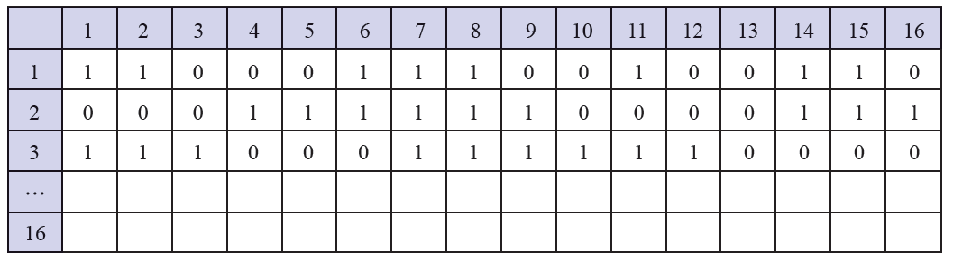
9.2.4 位示图法
位示图
利用二进制的一位来表示磁盘中一个盘块的使用情况
当值为0时，表示对应的盘块空闲
当值为1时，表示已分配
磁盘上的所有盘块都有一个二进制位与之对应，这样，由所有盘块所对应的位构成一个集合，称为位示图

Slide 26

盘块的分配和回收
盘块的分配
顺序扫描位示图，从中找出一个或一组其值为0的二进制位
将所找到的一个或一组二进制位，转换成与之相应的盘块号。假定 找到的其值为0的二进制位，位于位示图的第i行、第j列，则其相应 的盘块号为：b=n(i-1)+j
修改位示图，令map[i,j]=1
盘块的回收
将回收盘块的盘块号b转换成位示图中的行号和列号：
i=(b-1)div n+1 j=(b-1)mod n+1
修改位示图，令map[i,j]=0

Slide 27
内容导航：
9.1 外存的组织方式
9.1.1 连续组织方式
第9章 磁盘存储器管理
9.1.2 链接组织方式
9.1.1 索引组织方式
9.2 文件存储空间的管理
7.8 磁盘性能概述和磁盘调度

Slide 28
7.8.1磁盘性能简述
磁盘的结构
盘面（磁头）：磁盘设备可包含一或多个盘片，每个盘片分为一个或两个盘面，每个面上有一个读写磁头
磁道（柱面）：每个盘面可分成若干条磁道
扇区：每条磁道逻辑上分成若干个大小相同的扇区。每个扇区的大小相当于一个盘块（数据块）
每条磁道上可存储相同数目的二进制位
磁盘密度即每英寸中所存储的位数，显然是内层磁道的密度较外层磁道的密度高。

Slide 29
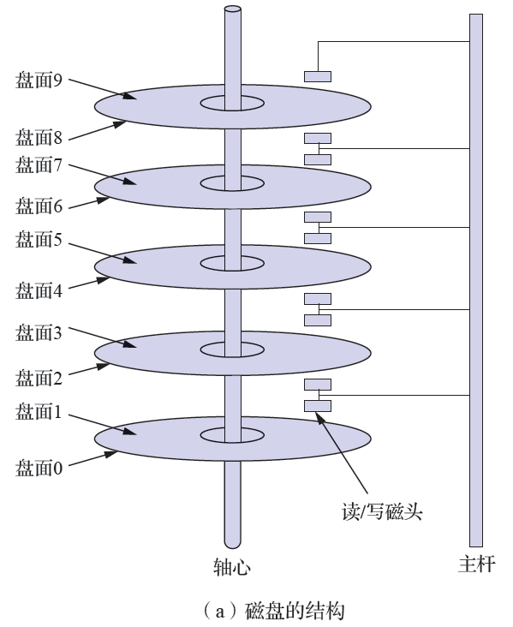
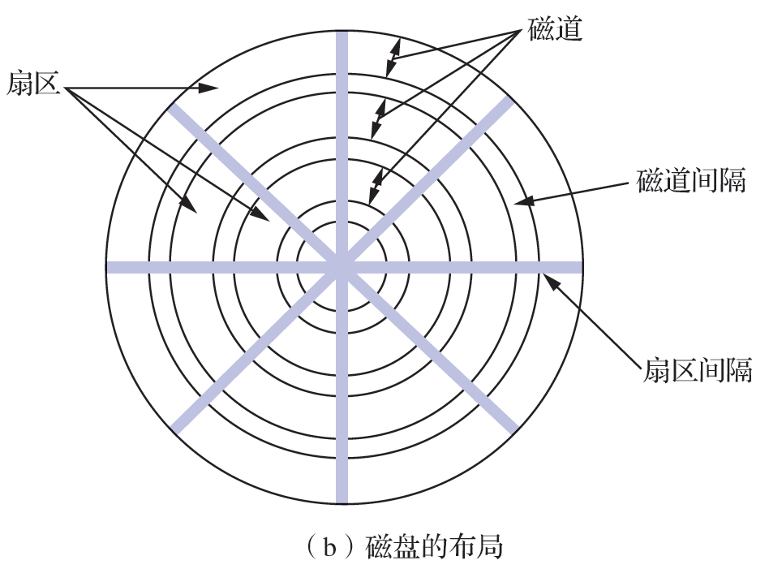
7.8.1磁盘性能简述

Slide 30
磁盘容量计算
容量=柱面×磁头×扇区，每扇区存放512B数据
40GB硬盘
cylinder:19710
计算：19710×255×16×512B=41173401600B=40GB
head:16
sector:255
1.44MB软盘
Sides:2
Tracks:80
Sectors:18
计算：2×80×18×512B=1.44MB

Slide 31
数据的组织和格式
为了在磁盘上存储数据，必须先将磁盘格式化
如每条磁道含有30个固定大小的扇区，每个扇区容量为600个字节，其中512个字节存放数据，其余的用于存放控制信息
每个扇区包括2个字段：
标识符字段：其中一个字节的SYNCH具有特定的位图像，作为该字段的定界符，利用磁道号、磁头号及扇区号三者来标识一个扇区；CRC字段用于段校验
数据字段：存放512个字节的数据

Slide 32
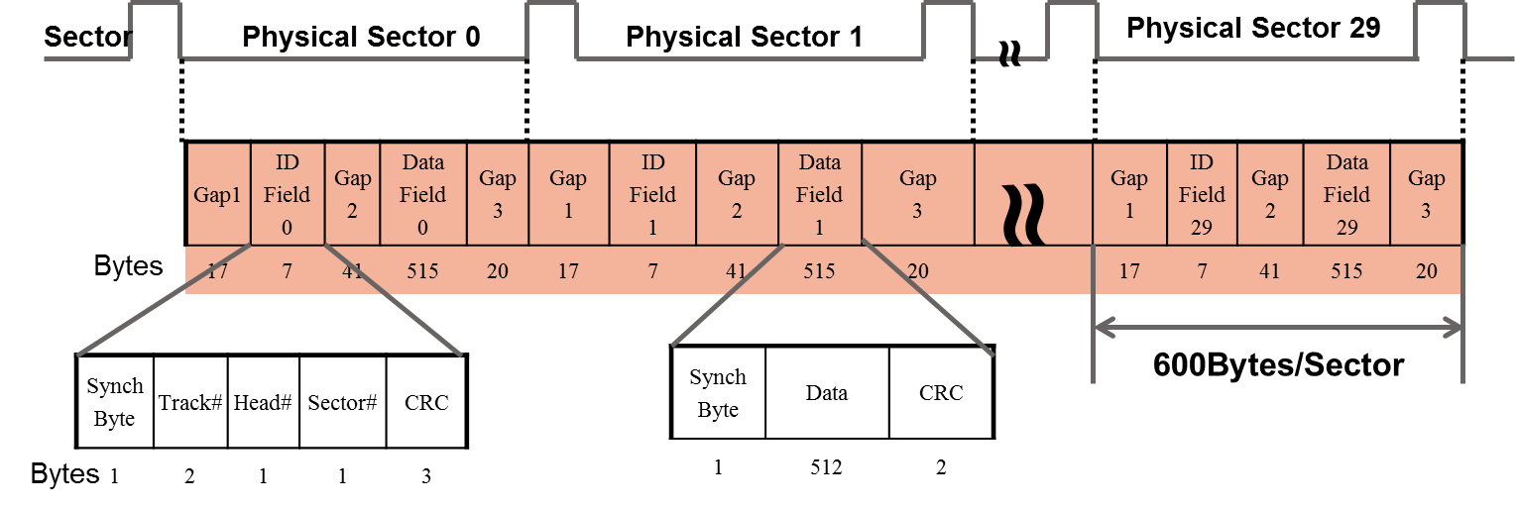
磁盘的格式化

Slide 33
磁盘的类型
分类1
硬盘、软盘
分类2
单片盘、多片盘
分类3
固定头磁盘：每个磁道上都有一个读写磁头
并行方式读/写，有效提高磁盘的I/O速度
主要用于大容量磁盘
移动头磁盘：每个盘面仅配有一个磁头，能移动寻道
串行方式读/写，I/O速度较慢
广泛应用于中、小型磁盘设备中

Slide 34
磁盘访问时间
磁盘在工作时是以恒定速率旋转。
为了读写
磁头必须移动到所要求的磁道上
等待所指定的扇区的开始位置旋转到磁头下
开始读写数据
磁盘的访问时间
寻道时间
旋转延迟时间
传输时间

Slide 35

寻道时间Ts
把磁臂（磁头）移动到指定磁道上所经历的时间。
启动磁臂的时间k
磁头移动n条磁道所花费的时间
公式T_{s}=m×n+k
m:常数，与磁盘驱动器的速度有关，对一般磁盘，m=0.2；对高速磁盘，m<=0.1
k:约2ms
对一般磁盘，寻道时间将随寻道距离的增加而增大，大体上是5~30ms

Slide 36
平均旋转延迟时间
把指定扇区移动到磁头下所经历的时间。
硬盘：典型的旋转速度大多为5400r/min（现在大多7200），每转需11.1ms，平均旋转延迟时间T_{τ}= ½*1/(5400/60)sec =5.56ms
软盘：旋转速度300 r/min或600 r/min ， T_{τ}=50~100ms

Slide 37
传输时间Tt
把数据从磁盘读出或向磁盘写入数据所经历的时间
T_{t}的大小与每次所读写的字节数b和旋转速度有关
r:磁盘每秒的转数
N:一条磁道上的字节数

Slide 38
访问时间T_{a}
当一次读/写的字节数相当于半条磁道上的字节数时， T_{t}与T_{τ}相同，可将访问时间T_{a}表示为：
在访问时间中，寻道时间和旋转延迟时间基本上都与所读写数据的多少无关，而且通常占据了访问时间中的大头。
例子：4KB块， 5400 r/min磁盘， 5ms平均寻道时间， 1Gb/sec传输率，0 .1ms 控制开销
T_{a}=5ms + ½*1/(5400/60)sec + 4KB / 1Gb/sec + 0.1ms
=5.1ms + 5.56ms+0.04ms
=10.7ms

Slide 39
7.8.2 早期的磁盘调度算法
磁盘是可供多个进程共享的设备，当有多个进程都要求访问磁盘时，应采用一种最佳调度算法，以使各进程对磁盘的平均访问时间最小。
由于在访问磁盘的时间中，主要是寻道时间，因此，磁盘调度的目标，是使磁盘的平均寻道时间最小。

Slide 40
先来先服务FCFS
最简单的磁盘调度算法
根据进程请求访问磁盘的先后次序进行调度。
优点：公平、简单，每个进程的请求都能依次得到处理，不会出现某一进程的请求长期得不到满足的情况。
缺点：由于未对寻道进行优化，致使平均寻道时间可能较长。
FCFS仅适用于请求磁盘I/O的进程数目较少的场合。

Slide 41
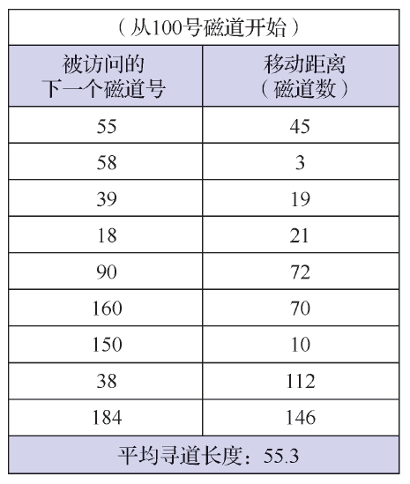
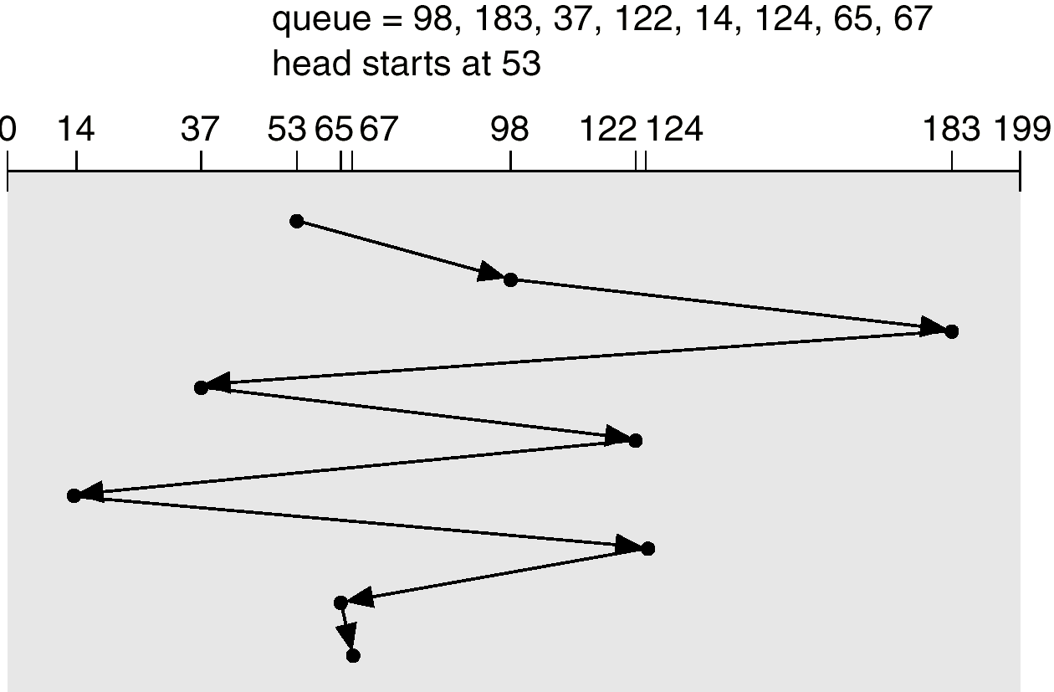
FCFS示例
总的磁头移动为640柱面

Slide 42
最短寻道时间优先SSTF
选择这样的进程，其要求访问的磁道，与当前磁头所在的磁道距离最近，以使每次的寻道时间最短，但不保证平均寻道时间最短
SSTF的平均每次磁头移动的距离，明显低于FCFS的距离，因而SSTF比FCFS寻道性能更好

Slide 43
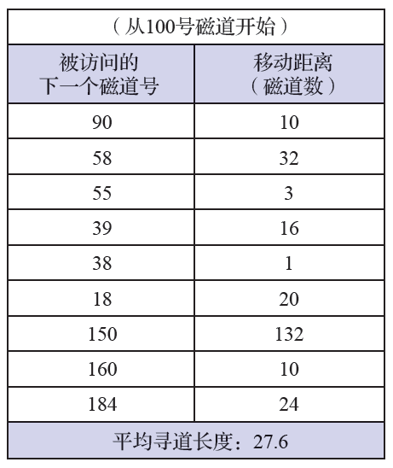
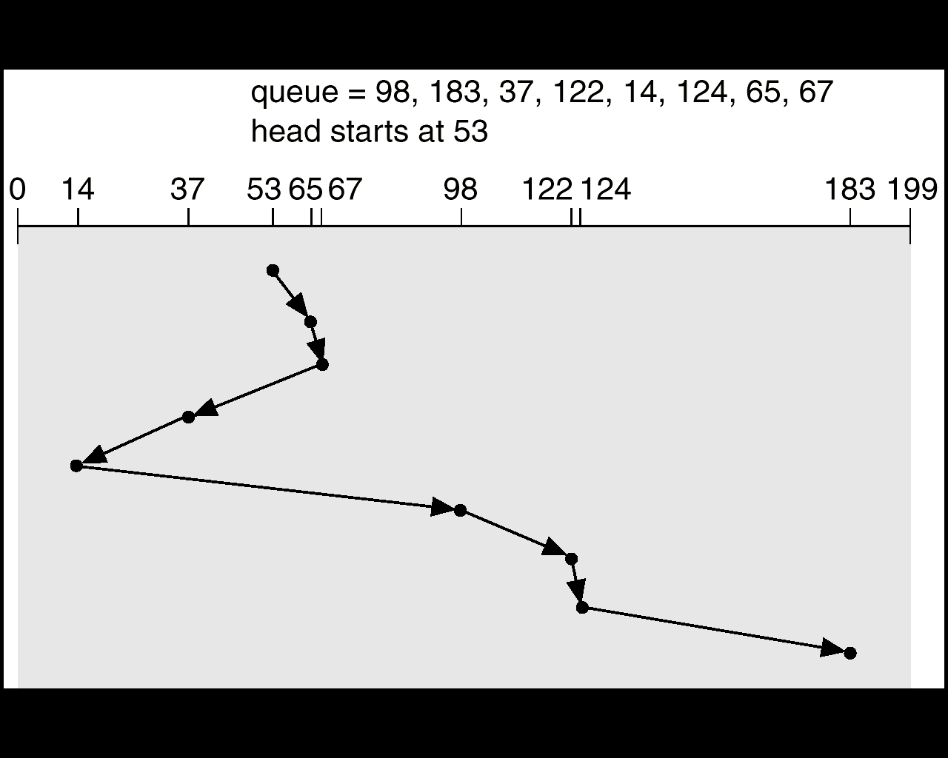
SSTF示例
总的磁头移动为236柱面

Slide 44
7.8.3 基于扫描的磁盘调度算法
进程“饥饿”现象
SSTF寻道性能好，但可能导致某个进程发生“饥饿”现象。改进SSTF后，可防止进程出现“饥饿”现象。
SCAN算法
也称：电梯调度算法。
不仅考虑到欲访问的磁道与当前磁道的距离，更优先考虑的是磁头当前的移动方向。
磁臂从磁盘的一端向另一段移动，沿途响应服务请求。当到达另一端时，磁头改变移动方向，继续处理。磁头在磁盘上来回扫描。

Slide 45
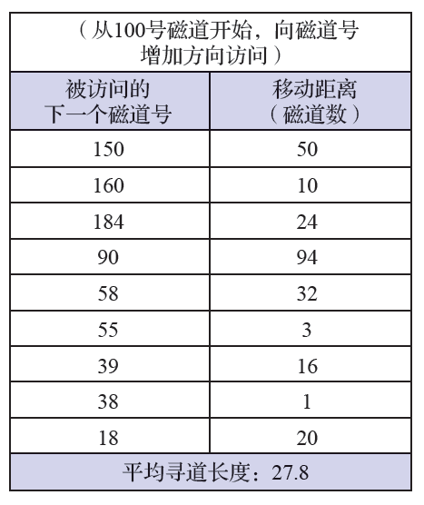
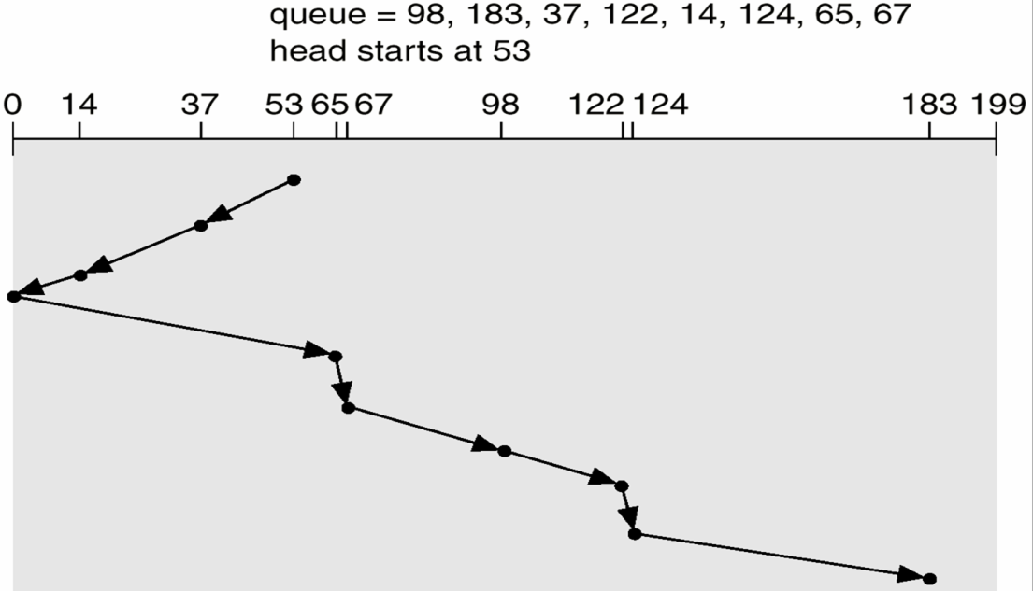
SCAN示例
总的磁头移动为208柱面

Slide 46


循环扫描算法CSCAN
CSCAN算法提供比SCAN算法更为均匀的等待时间。
磁头从磁盘一端移到另一端，随着移动不断的处理请求。不过，当磁头移到另一端时，马上返回到磁盘开始，返回时并不处理请求。
将柱面当作一个环链，将最后柱面和第一柱面相连。

Slide 47
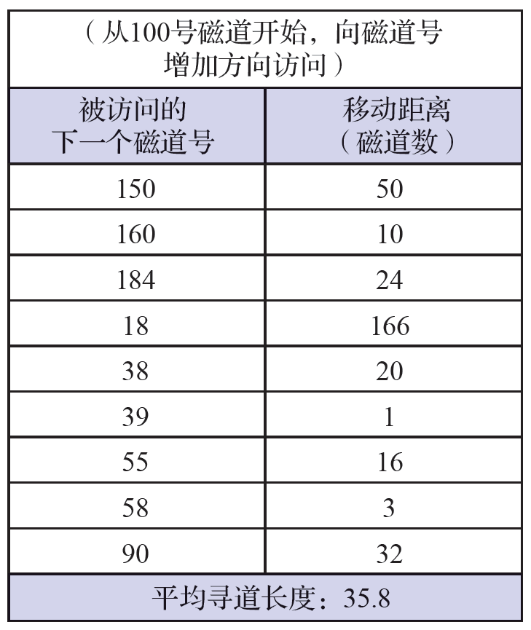
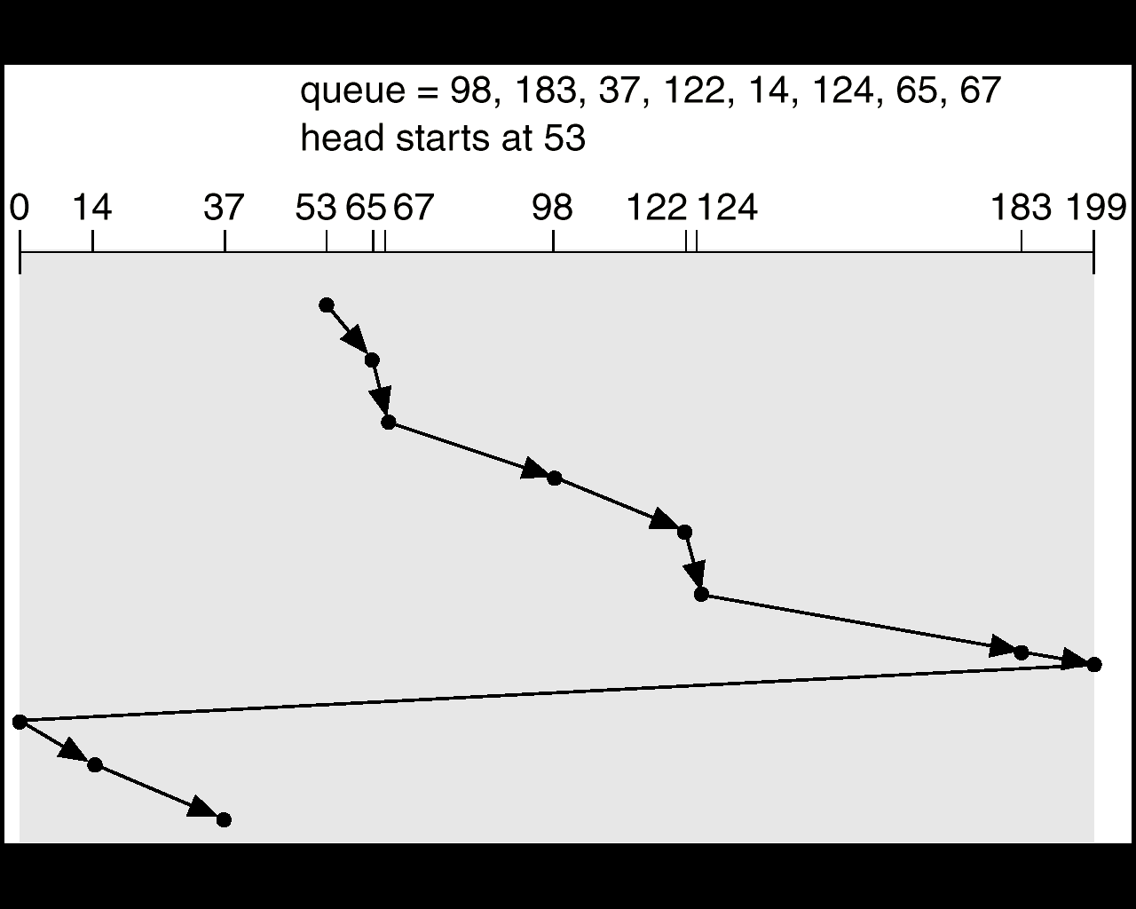
CSCAN示例

Slide 48
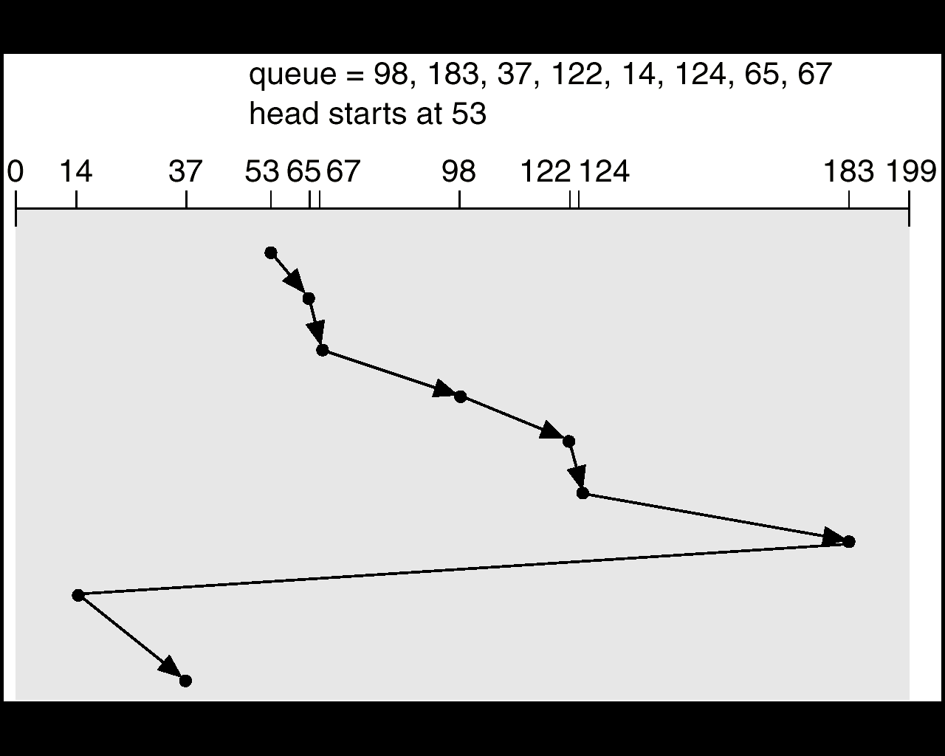
CLOOK
C-SCAN的一种形式。
磁头只移动到一个方向上最远的请求为止。接着，它马上回头，而不是继续到磁盘的尽头

Slide 49
NStepSCAN和FSCAN算法
NStepSCAN算法：
“磁臂粘着”现象：进程反复请求对某一磁道的I/O操作；
将磁盘请求队列分为若干个长度为N的子队列；
按FCFS算法依次处理子队列；
每个子队列使用SCAN算法。
FSCAN算法：
是N步SCAN算法的简化；
请求队列分为两个子队列：
一是当前所有请求队列，按SCAN算法调度；
二是扫描期间，新出现的请求队列，推迟到下一次扫描时处理。

Slide 50
课后练习：
1.假设一个磁盘驱动器有5000个柱面，从0到4999。该驱动器目前正在处理请求柱面2150，以前请求为柱面1805。按FIFO顺序的等待请求队列是：
2069，1212，2296，2800，544，1618，356，1523，4965，3681
从当前磁头位置开始，针对以下每个磁盘调度算法，磁臂移动以满足所有等待请求的总的移动距离是多少？
(1)FCFS
(2)SSTF
(3)SCAN
(4)LOOK
(5)C-SCAN
(6)C-LOOK

